Slide 1
Tolmezzo, 26.04.2021

Slide 2
2020
prima ondata di contagio e periodo del lockdown (febbraio-fine maggio 2020) e chiusura servizi ai sensi della Nota della Regione 134/P del 11.03.2020;
costruzione di interventi alternativi (in presenza e a distanza) ai centri diurni ai sensi dell’art. 48 del Dlgs 18/20 e s.m.i, in funzione della scheda di valutazione allegata alla comunicazione della Regione del 30.03.2020.
fine del lockdown e ripresa delle attività (fine maggio - ad oggi).

Slide 3
Progetti alternativi (servizi semiresidenziali)
Trasferito temporaneamente CSRE di Esemon c/o CSRE di Tolmezzo => esteso servizio su 6 gg/settimana (offerta media di 4 gg/persona)
FATTORIA SOCIALE BOSCO di MUSEIS: 3 ospiti in diurno di cui 2 (anche) residenti in fattoria (a cui è stato garantito il diurnato) e 1 in CA di Esemon.

Slide 4
ALL’INTERNO DEI SERVIZI DIURNI:
Attività ridimensionante (frequenze contingentate) e ridotte (minor numero di alternative) causa:
misure anticovid (e relativi protocolli);
Decreto 498 del 20.05.2020 di ASUFC => riavvio dei servizi semiresidenziali, nonché ridefinizione di tutti i progetti personalizzati, secondo Determina 392 del 15.04.2020 di ASUFC:
a) valutazione bisogni;
b) definizione dei piani di intervento;
c) approvazione dei piani da parte del RSPP;
d) definizione degli interventi personalizzati e sottoscrizione del Piano Individualizzato da parte dei familiari/legali rappresentanti/PCD.

Slide 5
N° giorni apertura servizi Terzo Settore
DIURNO PIERGIORGIO
Calendario | gg apertura mensili | apertura | chiusura | note
Gennaio | 19 | 19
Febbraio | 18 | 18
Marzo | 22 | 8 | 14 | chiuso dal 12
Aprile | 19 |  | 19
Maggio | 20 |  | 20
Giugno | 13 | 3 | 10 | APERTO DAL 26
Luglio | 23 | 23
Agosto | 16 | 16
Settembre | 22 | 22
Ottobre | 22 | 22
Novembre | 20 | 5 | 15 | Achiuso dal 9
Dicembre | 14 |  | 14 | chiuso COVID
 | 228 | 136 | 92
persone inserite 2020 |  |  | 6
persone al 31.03.2021 |  |  | 6
DIURNO RINASCITA
Calendario | gg apertura mensili | apertura | chiusura | note
Gennaio | 19 | 19
Febbraio | 20 | 20
Marzo | 22 | 4 | 18 | chiuso dal 06
Aprile | 18 |  | 18
Maggio | 20 |  | 20
Giugno | 21 | 12 | 9 | Riaperto il 15
Luglio | 23 | 23
Agosto | 21 | 21
Settembre | 22 | 22
Ottobre | 22 | 22
Novembre | 20 | 14
Dicembre | 15 | 15
 | 243 | 172 | 65
persone inserite 2020 |  |  | 10
persone al 31.03.2021 |  |  | 9 | 1 DIMISSIONE VS

Slide 6
N° giorni apertura servizi esternalizzati
CSRE TOLMEZZO
Calendario | gg apertura mensili | apertura | chiusura | note
Gennaio | 19 | 19
Febbraio | 20 | 20
Marzo | 22 | 8 | 14 | chiuso dal 12
Aprile | 19 |  | 19
Maggio | 20 |  | 20
Giugno | 20 | 20
Luglio | 23 | 23
Agosto | 21 | 21
Settembre | 22 | 22
Ottobre | 22 | 22
Novembre | 20 | 14
Dicembre | 15 | 15
 | 243 | 184 | 53
persone inserite 2020 |  |  | 19 | + 1 in agosto
persone al 31.03.2021 |  |  | 20
CSRE ENEMONZO
Calendario | gg apertura mensili | apertura | chiusura | note
Gennaio | 19 | 19
Febbraio | 20 | 20
Marzo | 22 | 4 | 18 | chiuso dal 06
Aprile | 19 |  | 19 | su csre tm
Maggio | 20 |  | 20
Giugno | 20 | 20
Luglio | 23 | 23
Agosto | 21 | 21
Settembre | 22 | 22
Ottobre | 22 | 22
Novembre | 20 | 14
Dicembre | 15 | 15
 | 243 | 180 | 57
persone inserite 2020 |  |  | 21
persone al 31.03.2021 |  |  | 21

Slide 8
DATI COVID
al 31.03.2021
EX ASS3
85 pcd positive (di cui 57 residenti in struttura e 28 afferenti ai servizi diurni) => 42 pcd territorio Della Carnia (di cui 32 residenti e 10 diurni)
5 pcd ricoverate, di cui 3 afferenti al territorio della Carnia (no decessi)
12 interruzioni di servizio di cui 5 in Carnia (tutti i servizi diurni a gestione diretta e convenzionati!)
TUTTAVIA
NO dimissioni dai servizi diurni (1 conversione da semiresidenziale a residenziale, in fieri e 1 inserimento ex novo c/o il CSRE di Tolmezzo a luglio 2020).

Slide 9
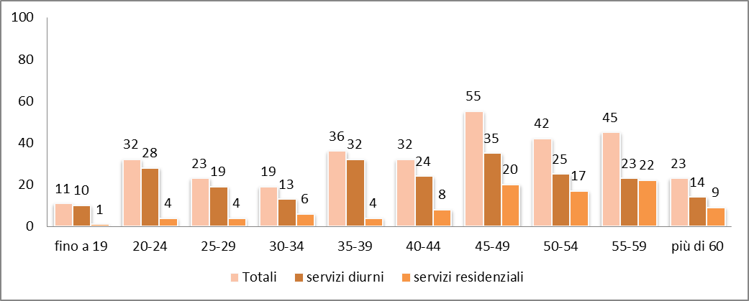
NECESSITA’ DI RIPENSARE PROGETTUALITA’ ED INTERVENTI
Bisogni ed aspettative diverse da parte delle persone con disabilità e delle loro famiglie;
Incremento dell’aspettativa di vita => invecchiamento delle PCD;
Complessità clinico funzionali correlate a problematiche comportamentali;
Incremento di bisogni SOCIOSANITARI (a cui le strutture SOCIOASISTENZIALI non possono far fronte) della popolazione «anziana»
Distribuzione in base all’età (età media = 43.01 anni)

Slide 11
ALL’INTERNO DELLE RESIDENZE:
Inaccessibilità (precauzionale) delle Comunità Alloggio => riorganizzazione dei servizi residenziali (attività educativa complementare ad attività assistenziale).
Tutte le pcd con progetti misti (diurno in contesto diverso dalla residenza) sono rimaste in CA (x dettagli numerici si veda slide su progetti alternativi)

Slide 12
ASPETTI GESTIONALI NEL 2020-2021
Attivazione n° 2 lotti Appalto Servizio Trasporti (ottobre 2020 - San Daniele e Codroipo - e febbraio 2021 - Carnia e Gemonese);
Accordi di rinegoziazione dei contratti con tutti i soggetti gestori (appalto e strutture convenzionate).

Slide 14
PROSPETTIVE E SVILUPPI 2021 DGR 1134 DEL 24.07.2020 Linee guida per la sperimentazione di percorsi innovativi nel sistema regionale dei servizi per le persone con disabilità. Art. 20-bis della legge regionale 41/1996
Necessità di investire su:
elaborazione di progetti di vita «FLESSIBILI» il cui obiettivo è l’inclusione sociale;
tema delle TRANSIZIONI – ABITARE – VITA INDIPENDENTE – «Dopo di Noi»;
attenzione al sistema di presa in carico («presa in carico integrata» => lavoro con il territorio);
sistemi di valutazione multidimensionali (proposta Q-VAD)

Slide 15
Bilancio Strutture e Servizi per la disabilità
Nuovo contesto a seguito della Riforma:
Bilancio unico per l’intero territorio ex AAS3 e ex ASUID con finanziamenti regionali unici su tutto il territorio. Riparto del contributo a CONSUNTIVO in base alla spesa sostenuta dai vari territori tenendo conto anche che l’ex AAS3 incassa direttamente la compartecipazione dell’utenza (Udine no)
Modalità di compartecipazione dei Comuni alla spesa:
-ex AAS3 solo popolazione residente
-ex ASUIUD popolazione + utenza inserita

Slide 16
ELEMENTI SIGNIFICATIVI ANNO 2020
A decorrere dall’esercizio 2020 la Regione ha finanziato sulla base della popolazione residente nella fascia 16/65 anni senza considerare il numero delle persone disabili prese in carico. Il maggior contributo, dovuto soprattutto al numero di abitanti dell’udinese è un CONTRIBUTO STABILE NEL TEMPO indipendentemente dal numero degli utenti.
Il Consuntivo 2020 chiuderà con un «residuo positivo», dovuto alla chiusura temporanea di alcuni servizi e alla mancata attivazione di nuove progettualità, che verrà riportato al 2021 (lasciando così inalterata la quota di compartecipazione dei Comuni 2021 nonostante l’aumento dei costi)

Slide 17
PREVISIONE 2021
SCHEMA DI BILANCIO COMPLESSIVO INSERITO NEL PAL 2021
RELATIVO AI TERRITORIO EX AAS3 E AX ASUIUD
ELEMENTI SIGNIFICATIVI:
- nuova gara dei trasporti (un lotto da ottobre 2020, un altro da gennaio 2021)
ridefinizione rapporti/tariffe col Terzo settore (unici tra i due territori) presumibilmente da metà 2021
nuova gara per i progetti «Dopo di noi» da maggio 2021
DA ELABORARE nuova «delega unica» ex AAS3 e ex ASUIUD

Slide 18
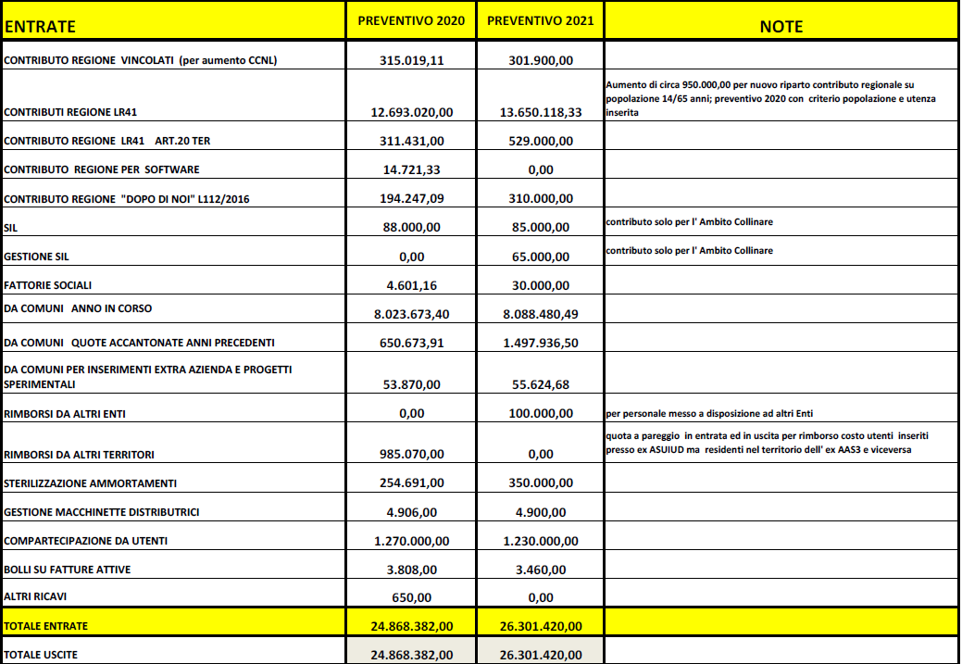
Bilancio preventivo 2020 e 2021 - ENTRATE

Slide 19
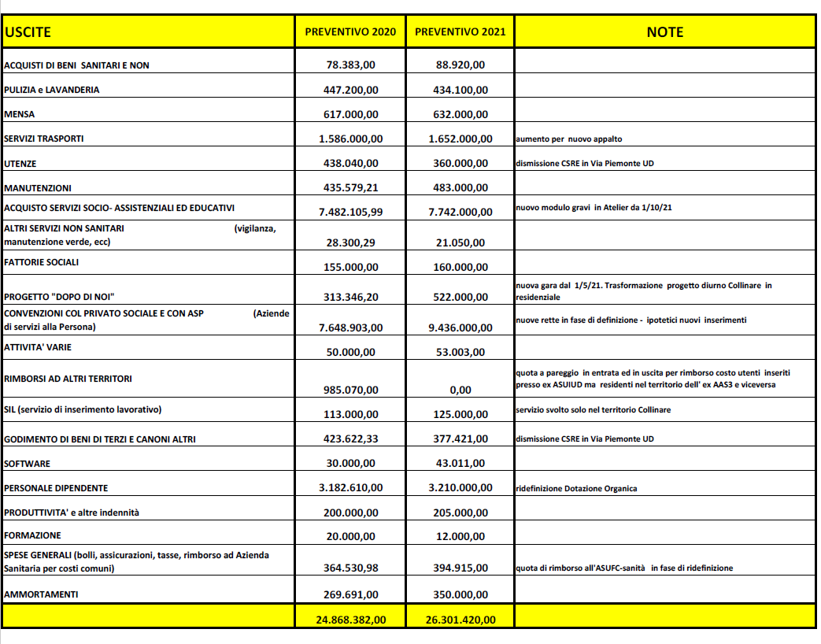

Slide 20
Dettaglio voci di spesa per singoli territori
(le differenze aritmetiche dipendono dal fatto che alcuni costi sono sostenuti da altre zone territorali)

Slide 21
 | ALTO FRIULI
USCITE | CONSUNTIVO 2018 | CONSUNTIVO 2019 | PREVENTIVO 2020 | PREVENTIVO 2021
ACQUISTI DI BENI SANITARI E NON | 27.940,80 | 25.366,74 | 7.433,00 | 11.970,00
PULIZIA e LAVANDERIA
MENSA | 58.698,29 | 60.948,91 | 63.000,00 | 73.000,00
SERVIZI TRASPORTI | 154.156,64 | 181.530,09 | 243.000,00 | 308.700,00
UTENZE | 58.712,91 | 19.780,07 | 4.620,00 | 4.500,00
MANUTENZIONI | 167.369,49 | 121.403,96 | 112.000,00 | 132.000,00
ACQUISTO SERVIZI SOCIO- ASSISTENZIALI ED EDUCATIVI | 1.659.641,44 | 1.696.457,48 | 1.690.000,00 | 1.540.000,00
FATTORIE SOCIALI |  | 58.714,60 | 95.000,00 | 95.000,00
PROGETTO "DOPO DI NOI" |  | 98.380,90 | 128.057,08 | 140.000,00
CONVENZIONI COL PRIVATO SOCIALE E CON ASP | 1.206.164,34 | 1.153.600,01 | 1.176.029,19 | 1.215.000,00
INSERIMENTI IN ALTRI AMBITI | 157.091,67 | 232.400,00 | 232.400,00 | 232.400,00
GODIMENTO DI BENI DI TERZI | 40.308,46 | 55.817,57 | 60.000,00 | 61.000,00
CANONI SOFTWARE | 3.700,66 | 4.663,47 | 14.721,33 | 9.477,33
PERSONALE DIPENDENTE | 241.713,06 | 265.124,10 | 261.000,00 | 296.000,00
PRODUTTIVITA' E FORMAZIONE | 11.347,45 | 9.253,54 | 17.000,00 | 14.000,00
SPESE GENERALI | 44.468,89 | 50.602,41 | 32.000,00 | 37.000,00
ACQUISTO BENI DUREVOLI | 10.967,80 | 6.398,29 | 10.000,00 | 10.000,00
SOPRAVVENIENZE |  | 10.293,11
TOTALE USCITE | 3.842.281,90 | 4.050.735,25 | 4.146.260,60 | 4.180.047,33
ENTRATE | CONSUNTIVO 2018 | CONSUNTIVO 2019 | PREVENTIVO 2020 | PREVENTIVO 2021
DA COMUNI ACCONTO DA ANNO PRECEDENTE | 397.660,48 | 242.260,50 | 17.957,46 | 309.036,69
DA COMUNI | 480.000,00 | 522.610,72 | 840.000,00 | 840.000,00
COMPARTECIPAZIONE DA UTENTI | 489.312,02 | 475.678,45 | 450.000,00 | 440.000,00
REGIONE E ALTRE ENTRATE | 2.475.309,40 | 2.810.185,58 | 2.838.303,14 | 2.591.010,64
TOTALE ENTRATE | 3.842.281,90 | 4.050.735,25 | 4.146.260,60 | 4.180.047,33

Slide 22
 | COLLINARE
USCITE | CONSUNTIVO 2018 | CONSUNTIVO 2019 | PREVENTIVO 2020 | PREVENTIVO 2021
ACQUISTI DI BENI SANITARI E NON | 6.562,02 | 6.489,30 | 7.000,00 | 10.000,00
PULIZIA e LAVANDERIA | 41.221,24 | 41.602,46 | 41.500,00 | 40.000,00
MENSA | 94.084,75 | 97.667,01 | 96.000,00 | 106.000,00
SERVIZI TRASPORTI | 125.284,59 | 153.699,30 | 168.300,00 | 168.300,00
UTENZE | 33.749,11 | 21.372,22 | 4.420,00 | 3.500,00
MANUTENZIONI | 33.131,53 | 124.456,89 | 145.000,00 | 175.000,00
ACQUISTO SERVIZI SOCIO- ASSISTENZIALI ED EDUCATIVI | 497.620,02 | 499.925,93 | 562.000,00 | 674.000,00
FATTORIE SOCIALI |  | 8.291,54 | 20.000,00 | 20.000,00
PROGETTO "DOPO DI NOI" | 11.562,78 | 55.885,49 | 47.066,04 | 70.000,00
SIL (servizio inserimento lavorativo) | 97.689,74 | 106.353,12 | 113.000,00 | 125.000,00
CONVENZIONI COL PRIVATO SOCIALE E CON ASP | 1.003.066,30 | 1.201.426,66 | 1.415.000,00 | 1.565.000,00
INSERIMENTI IN ALTRI AMBITI | 61.137,50 | 185.150,00 | 185.150,00 | 185.150,00
GODIMENTO DI BENI DI TERZI | 71.989,16 | 71.723,87 | 72.000,00 | 77.000,00
CANONI SOFTWARE | 3.700,66 | 1.613,46 |  | 9.477,33
PERSONALE DIPENDENTE | 743.345,44 | 724.379,06 | 751.500,00 | 794.000,00
PRODUTTIVITA' E FORMAZIONE | 38.185,10 | 22.801,73 | 41.000,00 | 40.000,00
SPESE GENERALI | 35.338,41 | 45.548,50 | 32.000,00 | 35.000,00
ACQUISTO BENI DUREVOLI | 56.910,04 |  |  | 10.000,00
SOPRAVVENIENZE |  | 1.529,48
TOTALE USCITE | 2.954.578,39 | 3.369.916,02 | 3.700.936,04 | 4.107.427,33
ENTRATE | CONSUNTIVO 2018 | CONSUNTIVO 2019 | PREVENTIVO 2020 | PREVENTIVO 2021
DA COMUNI ACCONTO DA ANNO PRECEDENTE | 357.685,48 | 187.040,72 | 156.462,98 | 318.000,00
DA COMUNI | 260.000,00 | 671.987,61 | 720.000,00 | 720.000,00
COMPARTECIPAZIONE DA UTENTI | 322.015,62 | 365.128,66 | 350.000,00 | 330.000,00
REGIONE E ALTRE ENTRATE | 2.014.877,29 | 2.145.759,03 | 2.474.473,06 | 2.739.427,33
TOTALE ENTRATE | 2.954.578,39 | 3.369.916,02 | 3.700.936,04 | 4.107.427,33

Slide 23
 | MEDIO FRIULI
USCITE | CONSUNTIVO 2018 | CONSUNTIVO 2019 | PREVENTIVO 2020 | PREVENTIVO 2021
ACQUISTI DI BENI SANITARI E NON | 7.102,10 | 9.080,43 | 7.000,00 | 10.000,00
PULIZIA e LAVANDERIA | 25.105,06 | 23.633,87 | 25.000,00 | 24.100,00
MENSA | 16.365,73 | 14.343,74 | 16.000,00 | 21.000,00
SERVIZI TRASPORTI | 124.613,42 | 125.725,20 | 139.700,00 | 140.000,00
UTENZE | 38.304,13 | 3.947,09 | 7.000,00 | 3.000,00
MANUTENZIONI | 3.177,38 | 35.937,87 | 44.000,00 | 53.000,00
ACQUISTO SERVIZI SOCIO- ASSISTENZIALI ED EDUCATIVI | 162.156,07 | 161.052,34 | 209.000,00 | 277.050,00
FATTORIE SOCIALI |  | 34.068,00 | 40.000,00 | 45.000,00
PROGETTO "DOPO DI NOI" | 12.349,15 | 120.185,90 | 138.223,08 | 152.000,00
CONVENZIONI COL PRIVATO SOCIALE E CON ASP | 2.147.594,63 | 2.296.883,63 | 2.308.970,81 | 2.420.000,00
INSERIMENTI IN ALTRI AMBITI | 232.400,00 | 232.400,00 | 232.400,00 | 232.400,00
GODIMENTO DI BENI DI TERZI | 68.156,78 | 45.217,56 | 45.327,00 | 49.000,00
CANONI SOFTWARE | 3.700,66 | 1.613,46 |  | 9.477,34
PERSONALE DIPENDENTE | 155.469,68 | 143.737,81 | 115.000,00 | 148.000,00
PRODUTTIVITA' E FORMAZIONE | 7.970,78 | 6.079,94 | 7.000,00 | 3.000,00
SPESE GENERALI | 33.479,54 | 45.626,53 | 32.000,00 | 35.915,00
ACQUISTO BENI DUREVOLI |  | 650,00 | 5.000,00 | 50.000,00
TOTALE USCITE | 3.037.945,11 | 3.300.183,37 | 3.371.620,89 | 3.672.942,34
ENTRATE | CONSUNTIVO 2018 | CONSUNTIVO 2019 | PREVENTIVO 2020 | PREVENTIVO 2021
DA COMUNI ACCONTO DA ANNO PRECEDENTE | 398.730,95 | 105.739,66 | 86.513,21 | 420.000,00
DA COMUNI | 510.000,00 | 650.322,93 | 740.000,00 | 740.000,00
COMPARTECIPAZIONE DA UTENTI | 429.483,97 | 442.438,52 | 450.000,00 | 430.000,00
REGIONE E ALTRE ENTRATE | 1.699.730,19 | 2.101.682,26 | 2.095.107,68 | 2.082.942,34
TOTALE ENTRATE | 3.037.945,11 | 3.300.183,37 | 3.371.620,89 | 3.672.942,34

